Slide 1







ONG CHĂM CHỈ

Slide 2







Câu 1: Tính
5916 + 2358 =
Next
8274
8264
8275
8256

Slide 3
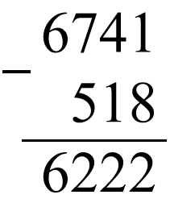
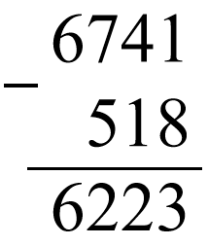
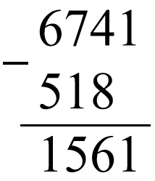
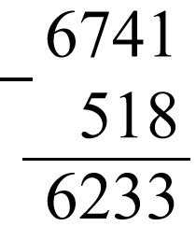
Next
Câu 2: Đặt tính rồi tính
6471 – 518

Slide 4
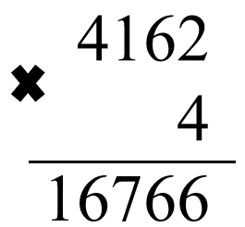
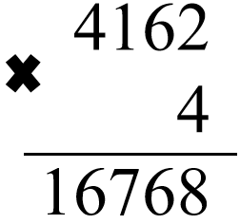
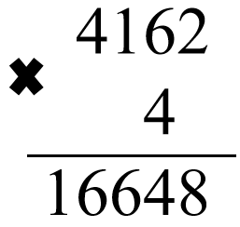
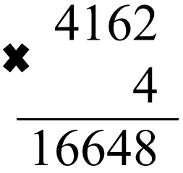
Next
Câu 3: Đặt tính rồi tính
4162 x 4

Slide 5
Câu 3: Đặt tính rồi tính
4162 x 4
Next

Slide 6
Next
Câu 4: Tính
18418 : 4 =
4604 (dư 2)
4604
4604 (dư 4)
4604 (dư 6)

Slide 7
Next
Câu 5: Điền dấu >, <, =
22674 ...... 28674
>
<
=

Slide 8
Next
Câu 6: Điền dấu >, <, =
96435 ...... 96400
<
=
>

Slide 9







GIỎI QUÁ

Slide 10









TOÁN 4
TOÁN 4
TOÁN 4
ÔN TẬP CÁC SỐ ĐẾN 100000
ÔN TẬP CÁC SỐ ĐẾN 100000
ÔN TẬP CÁC SỐ ĐẾN 100000
(TIẾP THEO)
(TIẾP THEO)
(TIẾP THEO)

Slide 11


Bài 1: Tính nhẩm
12000
63000
6000 + 2000 + 4000 = 90000 – (70000 – 20000) = 90000 – 70000 – 20000 = 12000 : 6 = | 21000 x 3 = 9000 - 4000 x 2 = (90000 – 40000) x 2 = 8000 - 6000 : 3 =
40000
1000
0
100000
2000
6000

Slide 12


Bài 2: Đặt tính rồi tính
b) 56346 + 2854
43000 – 21308
13065 x 4
65040 : 5

Slide 13


Bài 2: Đặt tính rồi tính
43000
21308
21692
65040 | 5
15 00 04 40 0 | 13008
56346
2854
59200
13065
4
52206

Slide 14


Bài 3: Tính giá trị của biểu thức
3257 + 4659 - 1300 = ……………........... = ……………........... | 6000 - 1300 x 2 = ……………........... = ……………...........
7916
- 1300
6000 -
2600
6616
3400

Slide 15
Bài 3: Tính giá trị của biểu thức
x + 875 = 9936 x = …………. x = …………. | x : 3 = 1532 x = …………. x= ………….
1532 x 3
9936 - 875
9061
4596

Slide 16


Bài 5: Một nhà máy sản xuất trong 4 ngày được 680 chiếc tivi. Hỏi trong 7 ngày nhà máy đó sản xuất được bao nhiêu chiếc tivi, biết số tivi sản xuất mỗi ngày là như nhau?
Tóm tắt
1 ngày: 680 chiếc ti vi
7 ngày: ...... chiếc ti vi?

Slide 17


Bài 5: Một nhà máy sản xuất trong 4 ngày được 680 chiếc tivi. Hỏi trong 7 ngày nhà máy đó sản xuất được bao nhiêu chiếc tivi, biết số tivi sản xuất mỗi ngày là như nhau?
Bài giải
Trong 1 ngày nhà máy sản xuất được:
680 : 4 = 170 (chiếc tivi)
Trong 7 ngày nhà máy sản xuất được:
170 x 7 = 1190 (chiếc tivi)
Đáp số: 1190 chiếc tivi

Slide 18
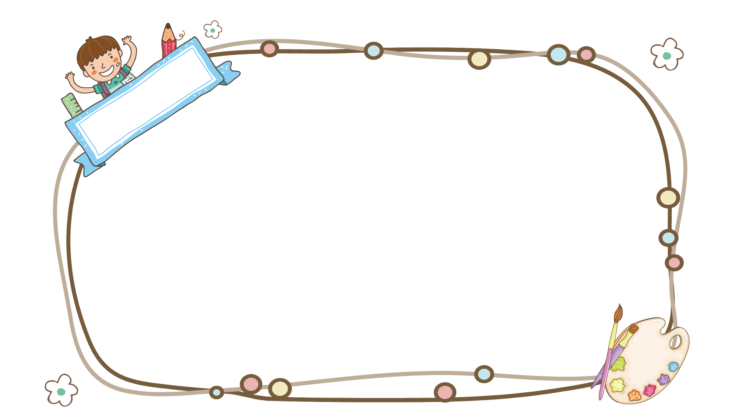

Dặn dò
1. Làm các bài còn lại vào vở toán.
2. Xem trước bài mới “Biểu thức có chứa một chữ”/ SGK trang 6.

Slide 19
Chúc các con
học tốt!

